Slide 1
110/07/01 線上補課[三重光興] 閩南語
陳富貴老師

Slide 2
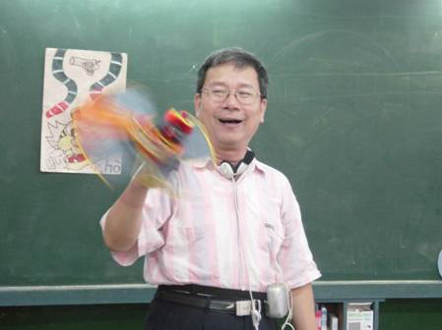
第10冊第5課 動物的跤 俗語教學(四)

Slide 3
抄下注音旁紅色的閩南語符號，以利朗讀 課文教學 1 (自範唸)

Slide 4
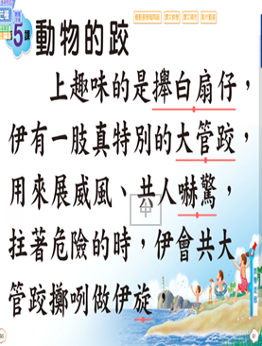
複習課文2(範唸)

Slide 5
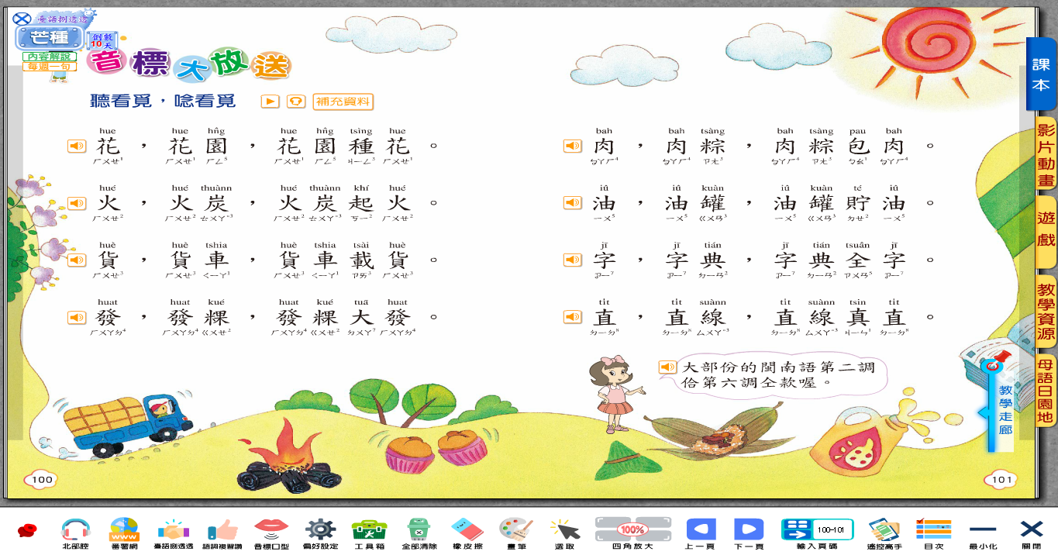

Slide 6
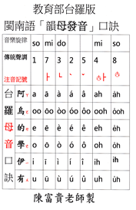
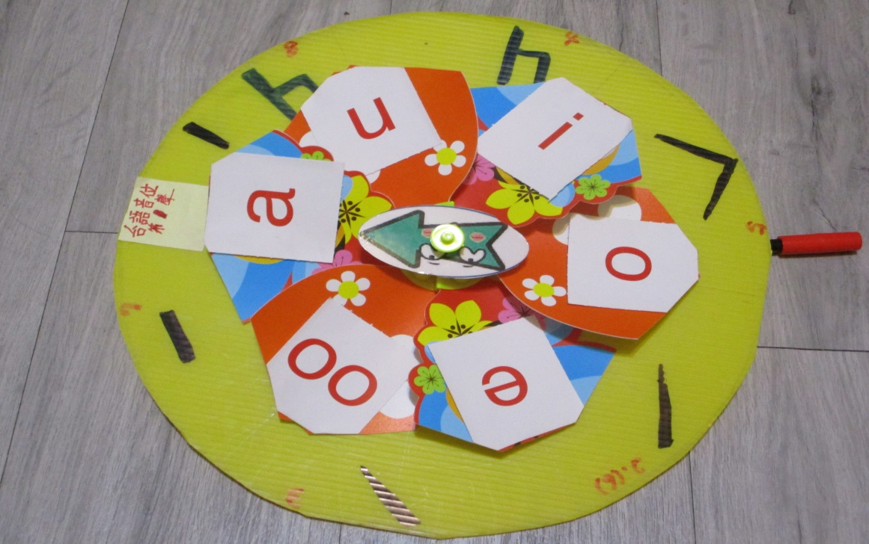
音標聲調練習---以玩輪盤遊戲習得

Slide 7
第五課 動物的跤
俗諺教學

Slide 8
抄下注音旁紅色的閩南語符號，以利朗讀 俗語1

Slide 9
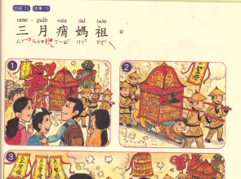
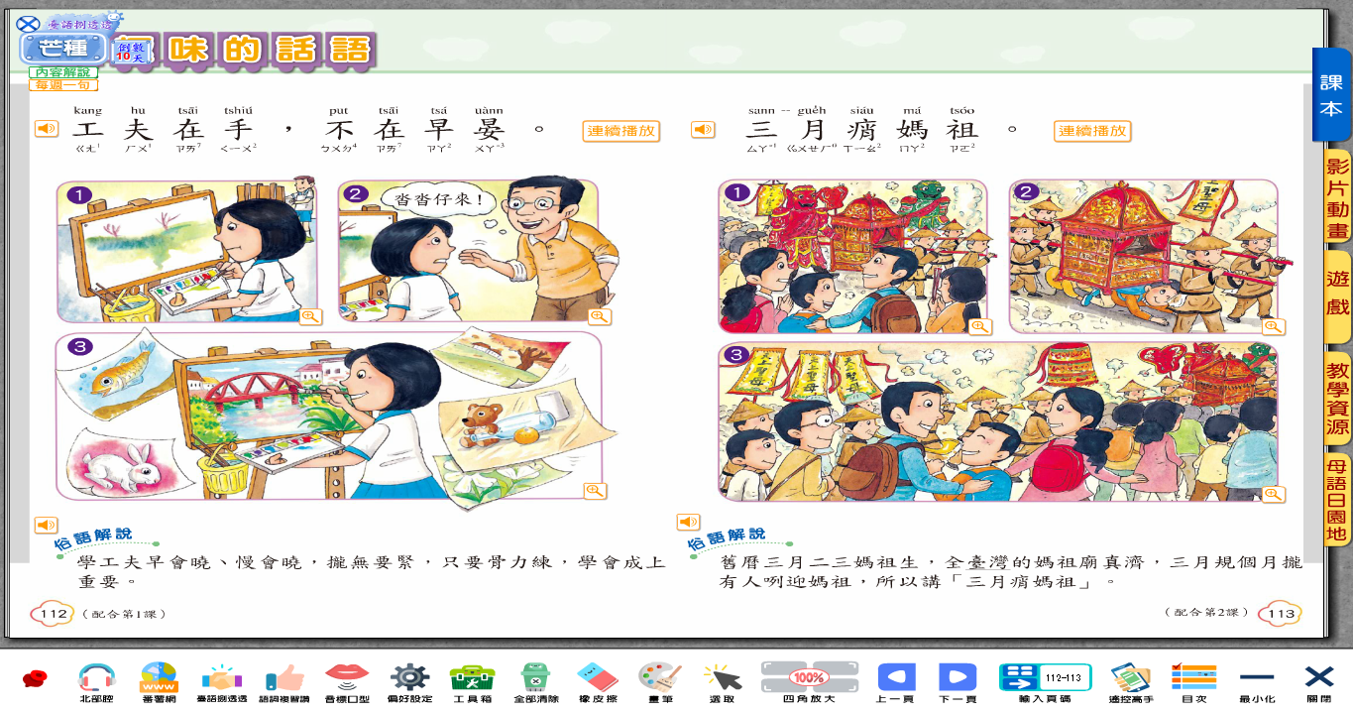
抄下注音旁紅色的閩南語符號，以利朗讀 俗語2

Slide 10
抄下注音旁紅色的閩南語符號，以利朗讀 俗語3

Slide 11
補充---俗諺

Slide 12
第五課 動物的跤
臆謎猜

Slide 13
抄下注音旁紅色的閩南語符號，以利朗讀 臆迷猜1

Slide 14
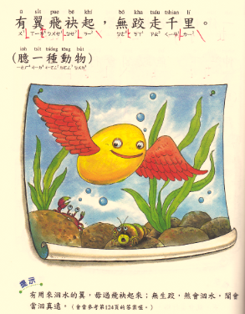
抄下注音旁紅色的閩南語符號，以利朗讀 臆謎猜2

Slide 15
抄下注音旁紅色的閩南語符號，以利朗讀 迎媽祖(自範)

Slide 16
領唸

Slide 20
語詞解說

Slide 21
華語對譯

Slide 22
感謝收看
再會

